Slide 1
Отбор "Uranus"

Slide 2
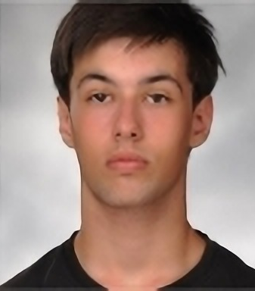
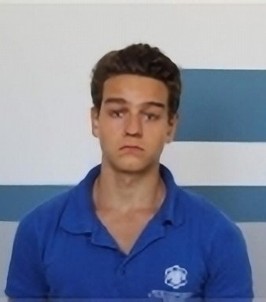
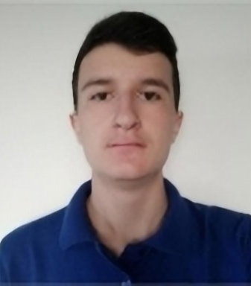
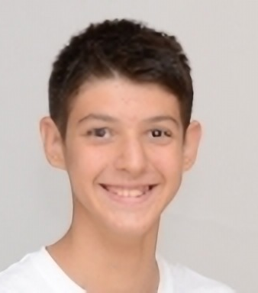
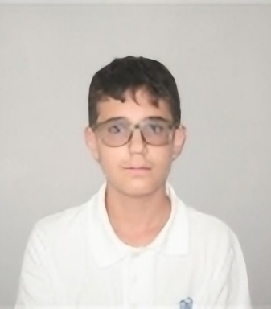
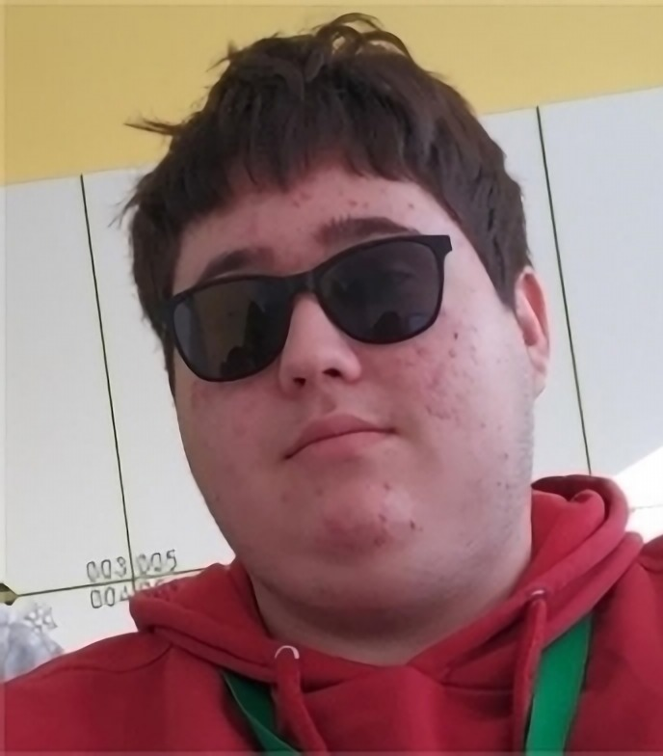
Участници:
Иван Михайлов- Front-end developer
Стефан Диомов- Front-end developer
Симеон Редански- Дизайнер
Борис Симеонов- Back-end developer
Стефан Огнянов- Back-end developer
Димитър Дяков- Лидер

Slide 3

Идея:
Информиране на хората за опазване на изчезващи растения и животни свързани с водни басейни.

Slide 4



Използвани технологии:
Discord
GitHub
Visual Studio Code

Slide 5
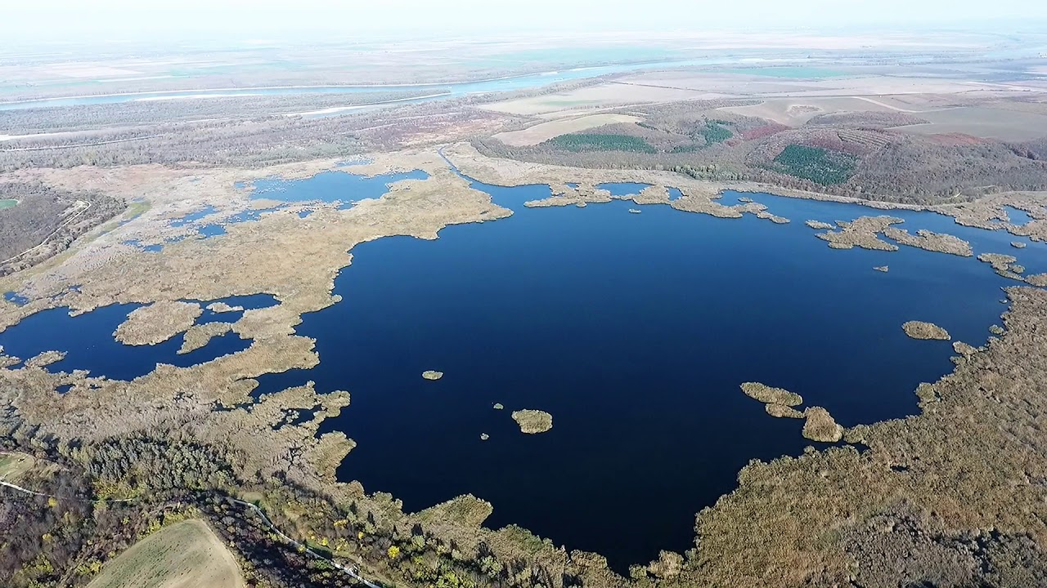
Защо избрахме резервата "Сребърна"?
Разнообразие от различни видове.
Образоване за местата около нас.
Добър пример.

Slide 6

Какво ще добавим в бъдеще:
Информативна и интересна игра, свързана с опазването на животни и растения обитаващи около и във водните басейни.
Точки, с които ще могат да се вземат награди.
Добавяне на информация не само за един резерват.

Slide 7


Slide 8
Благодарим за вашето внимание!

